Slide 1
1.6 电压源和电流源
1.理想电压源
其两端电压总能保持定值或一定的时间函数，其值与流过它的电流 i 无关的元件叫理想电压源。
定义
i
电路符号
_
+
返 回
上 页
下 页

Slide 2

理想电压源的电压、电流关系
电源两端电压由电源本身决定，与外电路无关；与流经它的电流方向、大小无关。
u
通过电压源的电流由电源及外电路共同决定。
i
+
i
0
R
直流电压源的伏安关系
_
电压源不能短路！
外电路
返 回
上 页
下 页

Slide 3
电压源的功率
i
电压、电流参考方向非关联；
+
+
物理意义：电流（正电荷）由低电位向高电位移动，外力克服电场力作功，电源发出功率。
u
_
_
发出功率，起电源作用
i
+
电压、电流参考方向关联；
+
u
物理意义：电场力做功，电源吸收功率
_
_
吸收功率，充当负载
返 回
上 页
下 页

Slide 4
例
计算图示电路各元件的功率
_
+
+
+
解
5V
10V
_
-
i
发出
吸收
吸收
满足：P（发）＝P（吸）
返 回
上 页
下 页

Slide 5
2.理想电流源
其输出电流总能保持定值或一定的
时间函数，其值与它的两端电压u
无关的元件叫理想电流源。
定义
电路符号
+
_
u
理想电流源的电压、电流关系
电流源的输出电流由电源本身决定，与外电路无关；与它两端电压方向、大小无关。
返 回
上 页
下 页

Slide 6
u
电流源两端的电压由电源及外电路共同决定。
直流电流源的伏安关系
0
i
+
u
R
-
电流源不能开路！
外电路
返 回
上 页
下 页

Slide 7
实际电流源的产生：
可由稳流电子设备产生，如晶体管的集电极电流与负载无关；光电池在一定光线照射下光电子被激发产生一定值的电流等。
+
电流源的功率
u
电压、电流的参考方向非关联；
_
发出功率，起电源作用
+
电压、电流的参考方向关联；
u
_
吸收功率，充当负载
返 回
上 页
下 页

Slide 8
例
计算图示电路各元件的功率
i
解
+
+
2A
5V
u
_
_
发出
发出
满足：P（发）＝P（吸）
返 回
上 页
下 页

Slide 9
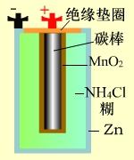
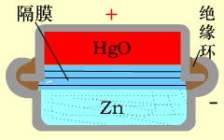
实际电源
1. 干电池和钮扣电池（化学电源）
干电池电动势1.5V，仅取决于（糊状）化学材料，其大小决定储存的能量，化学反应不可逆。钮扣电池电动势1.35V，用固体化学材料，化学反应不可逆。
干电池
钮扣电池
返 回
上 页
下 页

Slide 10
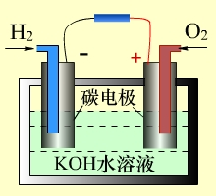
2. 燃料电池（化学电源）
电池电动势1.23V。以氢、氧作为燃料。约40-45%的化学能转变为电能。实验阶段加燃料可继续工作。
氢氧燃料电池示意图
返 回
上 页
下 页

Slide 11
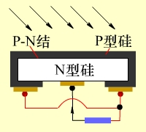

3. 太阳能电池（光能电源）
一块太阳能电池电动势0.6V。太阳光照射到P-N结上，形成一个从N区流向P区的电流。约 11%的光能转变为电能，故常用太阳能电池板。
一个50cm²太阳能电池的电动势0.6V,电流0.1A
太阳能电池示意图
返 回
上 页
下 页

Slide 12
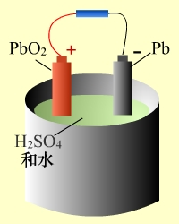
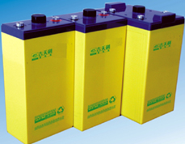
4. 蓄电池（化学电源）
电池电动势2V。使用时，电池放电，当电解液浓度小于一定值时，电动势低于2V，常要充电，化学反应可逆。
返 回
上 页
下 页

Slide 13
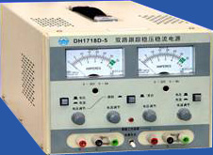
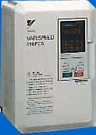
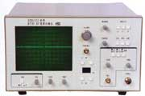
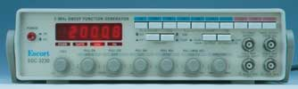
直流稳压源
变频器
频率计
函数发生器
返 回
上 页
下 页

Slide 14
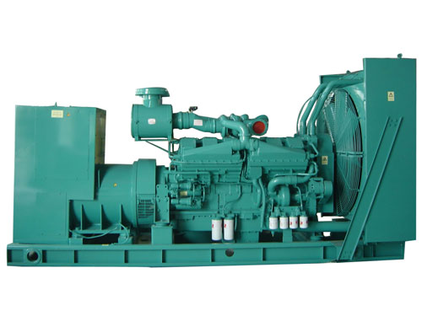
发电机组
返 回
上 页
下 页

Slide 15
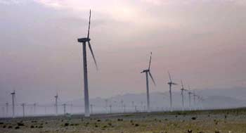
草原上的风力发电
返 回
上 页
下 页

